Slide 1


Introduction to Quantum Chemistry
——Preface
张冀鹏
北京师范大学化学学院
2026. 7. 13

Slide 2

Why theoretical chemistry
1. 不借助实验，计算并预测各种体系的物理化学性质
（基态/激发态电子能量、反应势能面、光谱、偶极矩等）
……

Slide 3
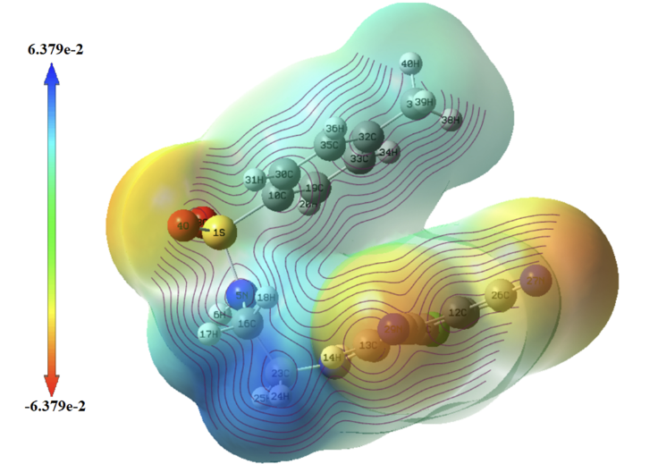
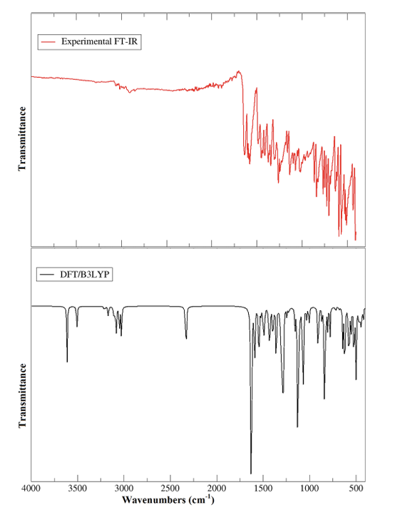
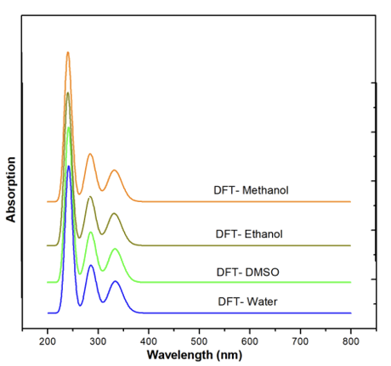
Why theoretical chemistry
N-(2-((2-chloro-4,5-dicyanophenyl)amino)ethyl)-4-methylbenzenesulfonamide
Dege. N, Gökce. H, Doǧan. O. E, Alpaslan. G, Aǧar. T, Muthu. S and Sert. Y. COLLOIDS SURFACES A. 628, 128311. 2022.

Slide 4
Why theoretical chemistry
1. 不借助实验，计算并预测各种体系的物理化学性质
（基态/激发态电子能量、反应势能面、光谱、偶极矩等）
2. 分析并预测化学反应的动力学行为
……

Slide 5
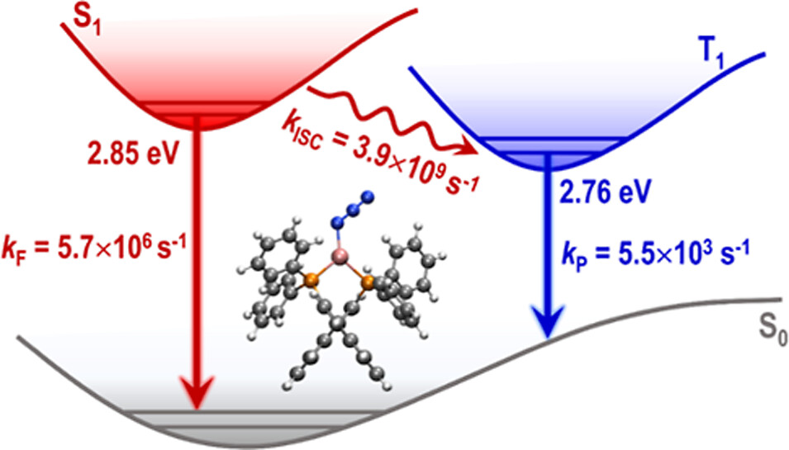
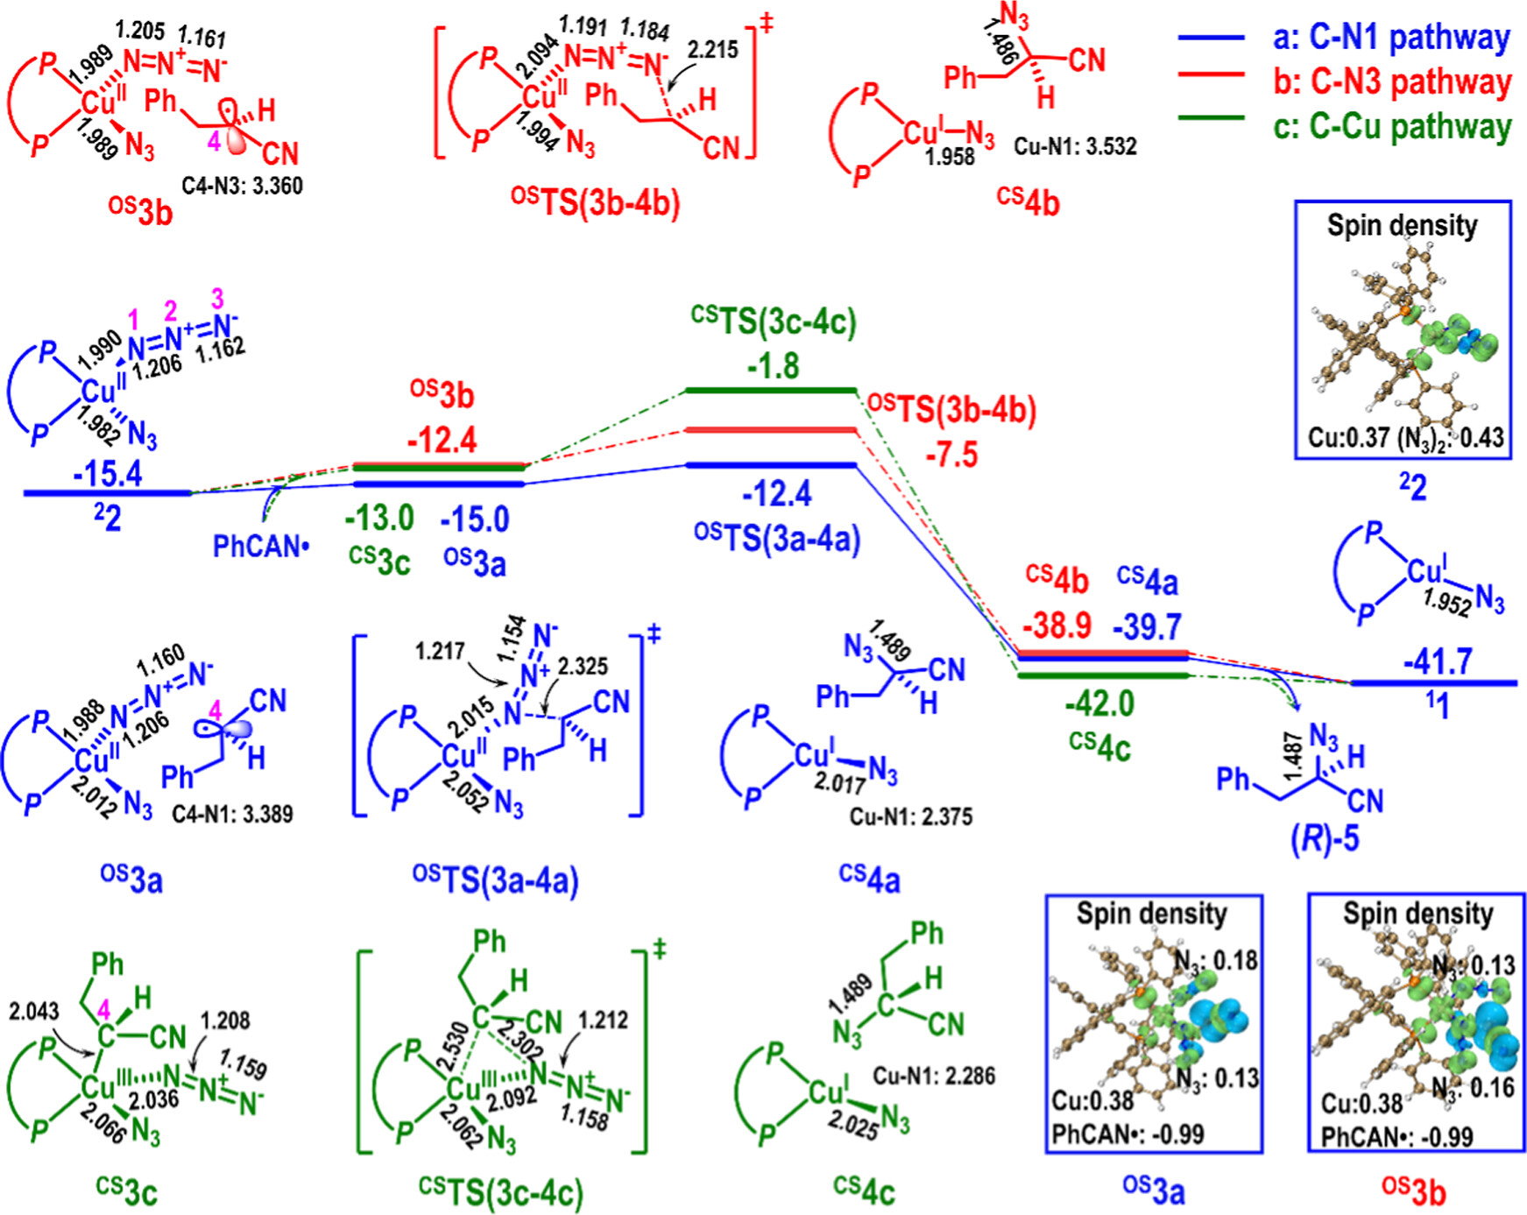
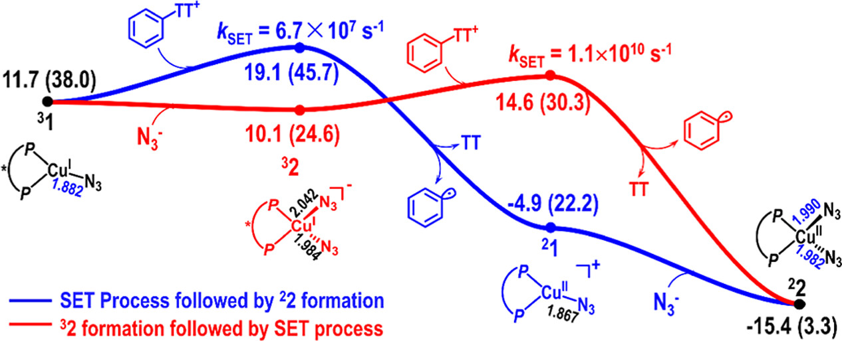
Why theoretical chemistry
Photocatalytic mechanism
Ma. J, Xiao. D, Liu. X, Peng. L, Fang. Q, Fang. W and Cui. G. ACS Catal. 15, 13645-13656. 2025.

Slide 6
Why theoretical chemistry
1. 不借助实验，计算并预测各种体系的物理化学性质
（基态/激发态电子能量、反应势能面、光谱、偶极矩等）
2. 分析并预测化学反应的动力学行为
3. 借助理论与机器学习方法，大幅缩减实验中寻找原料、设计反应与合成新分子的成本
……

Slide 7
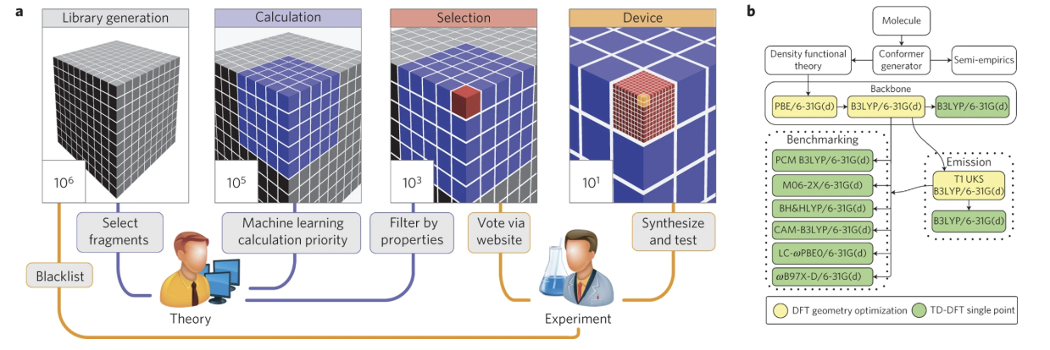
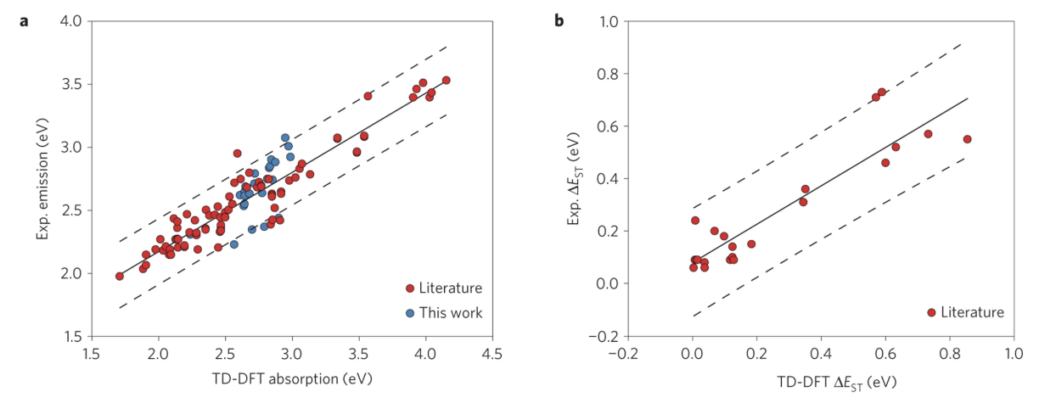
Why theoretical chemistry
Design of efficient OLED
Gómez-Bombarelli. R, et al. Nat. Mater. 15, 1120-1127. 2016.

Slide 8
Why theoretical chemistry
1. 不借助实验，计算并预测各种体系的物理化学性质
（基态/激发态电子能量、反应势能面、光谱、偶极矩等）
2. 分析并预测化学反应的动力学行为
3. 借助理论与机器学习方法，大幅缩减实验中寻找原料、设计反应与合成新分子的成本
……
目前理论与计算化学还处于定性与定量解释现象的阶段
终极目标：通过理论计算直接指导化学实验

Slide 9
Research status
1. 讨论具体的物理/化学现象（更接近凝聚态理论）
高数学/物理要求
需要很强的理论基础
和一定写代码能力
2. 开发新的计算方法
对计算机要求很高
（硬件基础、编程基础、
软件开发、管理与维护能力）
3. 开发计算化学软件或加速计算
4. 计算实际体系
（计算化学性质、分子动力学模拟）
更强调化学直觉和化学经验
以及软件的熟练运用
近年来高速发展，仍属经验科学
更注重想法，调参与训练的经验
5. 深度学习方法

Slide 10
Research status
研究的出发点
体系的类型、规模和其它物理化学特征
例：
固体材料：晶体和晶格动力学（能带、声子理论等）
生物大分子/高分子：常用经典分子动力学
单体小分子：量子化学
此外，体系规模对所用方法要求计算成本和准确性上的平衡
研究需求
分子定态性质：电子结构理论
化学反应、动态性质：动力学

Slide 11
Research status
实际问题远比所列丰富多样，还有非常大的探索空间
在两周内，我们无暇对上述所有问题都进行介绍
即使对一个深耕很久的科研工作者而言也很难做到
如果选择一个合适的切入点学习理论化学，量子化学，或者说，电子结构理论初步是最好不过的

Slide 12
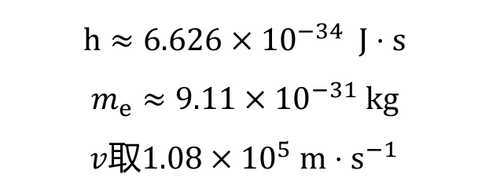
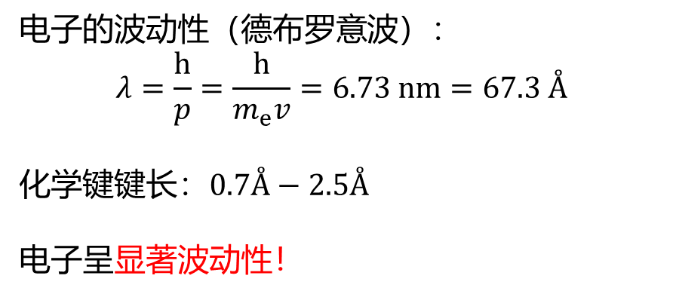
Why quantum chemistry
研究分子中电子的行为，引入量子力学是必要的
$$h≈6.626×{10}^{−34} J⋅s$$
$$m_{e}≈9.11×{10}^{−31} kg$$
$v$取$1.08×{10}^{5} m⋅s^{−1}$
电子的波动性（德布罗意波）：
$$λ=\frac{h}{p}=\frac{h}{m_{e}v}=6.73 nm=67.3 Å$$
化学键键长：$0.7Å−2.5Å$
电子呈显著波动性！
此外，量子力学求解氢原子和氢分子模型的结果极为成功
种种因素表明，需要对分子建立合适的量子力学模型，并寻找合适的方法求解

Slide 13
Arrangement
绪论 （1 h）
数学基础 （7 h)
线性代数基础 （6 h）
Delta函数、Fourier变换 （1 h）
量子力学初步 （6 h）
量子力学基本公设、数学形式 （2 h)
自旋、角动量、Pauli矩阵 （2 h）
双电子张量积、角动量的耦合 （2 h）
*连续谱、谐振子 （2 h) (视情况而定，若时间充裕会讲）
量子化学初步 （6 h)
氢原子模型 （1 h）
Born-Huang展开、非绝热耦合、Born-Oppenheimer近似 （1 h）
变分原理、线性变分法、氢分子离子模型 （2 h）
Slater行列式、Slater-Condon规则、Hartree-Fock方法 （2 h）
*全组态相互作用 （2 h）
说明：
以数学基础和量子力学初步为主，这是研究所有与量子力学有关体系的基础，如果量子化学部分最后没有讲完也问题不大，等用到时再看完全可以。
理解一个问题可以从不同角度出发，对量子力学而言更是如此，拥有较好物理直觉的话，可以借助一些量子化学的概念在物理上直观理解，帮助克服数学推导困难；反之亦然，对量子力学框架难以接受时，可以直接当作线性代数的应用，反过来思考模型里的物理意义。

Slide 14
Reference
丘维声. 高等代数. 第二版，上、下册. 北京：清华大学出版社，2018.
丘维声. 高等代数学习指导书. 第二版，上、下册. 北京：清华大学出版社，2018.
D. J. Griffiths, D. F. Schroeter. Introduction to Quantum Mechanics, 3rd ed. Cambridge University Press, 2018.
J. J. Sakurai, J. Napolitano. Modern Quantum Mechanics, 2nd ed., Cambridge University Press, 2017.
Ira N. Levine. Quantum Chemistry, 7th ed., Pearson, 2014.
A. Szabo and N. S. Ostlund, Modern quantum chemistry: introduction to advanced electronic structure theory. Dover Publications, Inc., 1996.

Slide 15
Complement
本科线性代数和大学物理这两门课或因为课时安排，或因为教材编排，亦或因为讲授方式问题，很多人都感觉云里雾里，难度很大，以至于一见到“理论”两字就望而却步。
本次讨论班的重要目的之一就是消除对理论计算化学的部分误解，它并非在各个研究方向上都要求非常高的数学基础（当然也不意味着不需要基础）。
另一方面，本次讨论班将从零开始重构线性代数框架，力求让大家明白线性代数到底在做什么，而不是上来就开始算行列式，算完行列式算矩阵，算完矩阵再去对角化，这种编排一直饱受诟病。一来这些机械性的东西早就可以被计算机代替，二来读者费尽千辛万苦算了一通，也不知道算这些玩意到底有什么用，什么时候该去做这些事。因此不必为线性代数已经忘光，或者没怎么学线性代数而担心。
最后，上过大学物理下的同学可能知道叙述量子力学的经典路径是从讲黑体辐射开始，在讲述定态薛定谔方程时直接从解一维无限深势阱、谐振子、氢原子等一系列偏微分（常微分）方程开始。这固然可以作为学习量子力学的路径之一（Griffith那本书也不例外），但容易令人囿于解一个个方程的困境，而忽略量子力学的物理意义。因此讨论班中直接采取Sakurai的做法，从只有两个分量的自旋开始讨论，降低数学要求的同时，可以更快理解量子力学中的一些核心概念。

